Slide 1
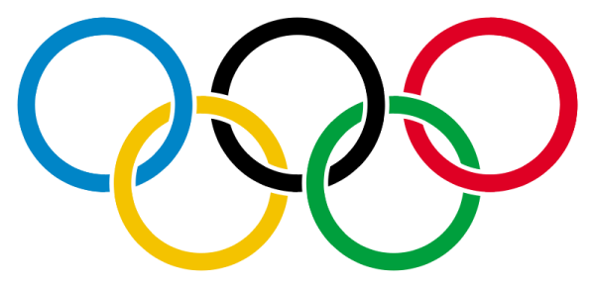
Olimpiyatlar Sunum
Sunumu hazırlayan Teoman Ertürk

Slide 2
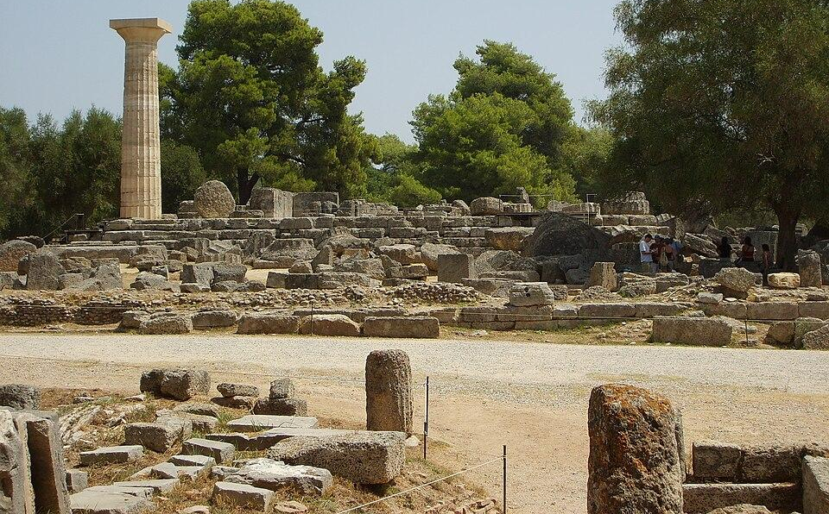
Olimpiyatların tarihi
Temelleri MÖ 8. yüzyılda Olimpiya’da yapılan antik oyunlara
dayanır, ve ilk modern olimpiyat 1896’da
gerçekleşmiştir. 1924 yılından sonra, Kış
Olimpiyatları düzenlenmeye başlamıştır.
Savaşlar yüzünden 1916’da ve 1940’tan
1944’e kadar oyunlar gerçekleşmedi.

Slide 3
Modern Olimpiyatlar
23 Haziran 1894'te Uluslararası Olimpiyat Komitesi ilk kez toplandı ve Olimpiyat Oyunlarının yeniden düzenlenmesine ve ilk olimpiyatların 1896'da Atina'da düzenlenmesine karar verildi.

Slide 4
Olimpiyat Halkaların renkleri ne demektir?
Halkaların rengi kıtaları temsil eder.
(sonraki slayt)

Slide 5
Afrika
Amerika
Avrupa
Asya
Avustralya

Slide 6
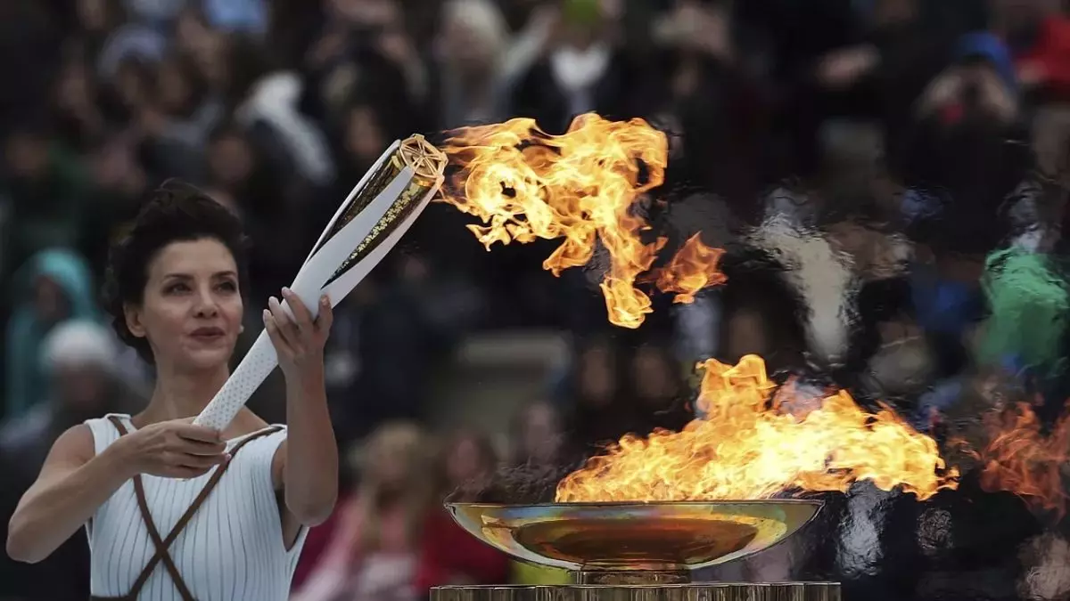
Olimpiyat ateşi ne demektir?

Slide 7
Olimpiyat ateşi Olimpiyatların sembolüdür ve Antik Yunanistan’da başlar.
Olimpiyat ateşi birçok Antik Yunan efsaneleri bugüne kadar
ulaştırmış. Mesela bir tanesine göre Prometheus, Zeus’tan
ateş gücünü çalar. Ayrıca ateş, hayatın, özgürlüğün ve
yaratıcılığın sembolüdür.

Slide 8
Olimpiyat ateşi her zaman yakıldı mı?
Hayır. Ateş, oyunların sembol hâline sadece 1928’den itibaren Amsterdam’da geldi, fakat meşalenin yakılması için daha seremoni yapılmadı. Ateşin yakılması ve ardından seremoninin gerçekleşmesi ilk defa 1936’da Berlin’de görüldü.

Slide 9
Olimpiyatlardaki sporları ikiye ayrılır – Yaz sporları ve kış sporları

Slide 10
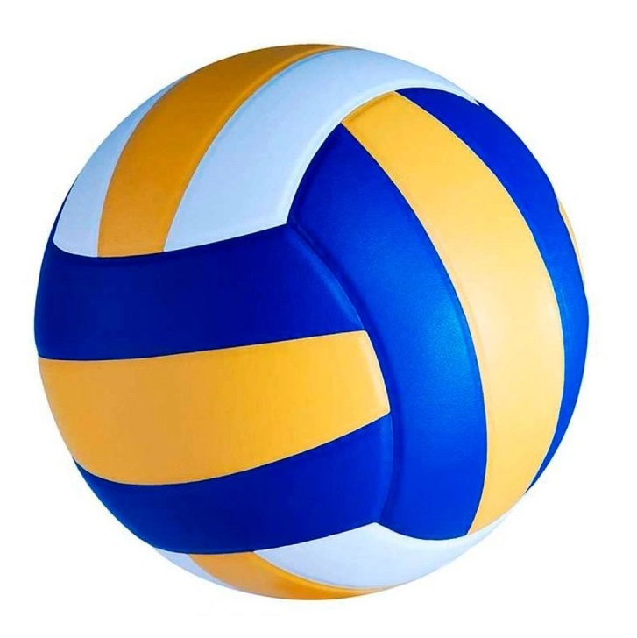
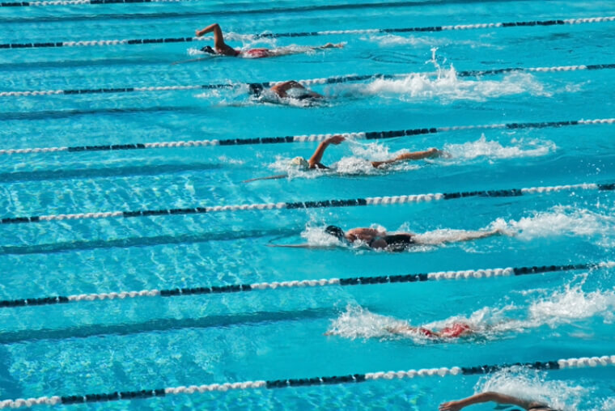
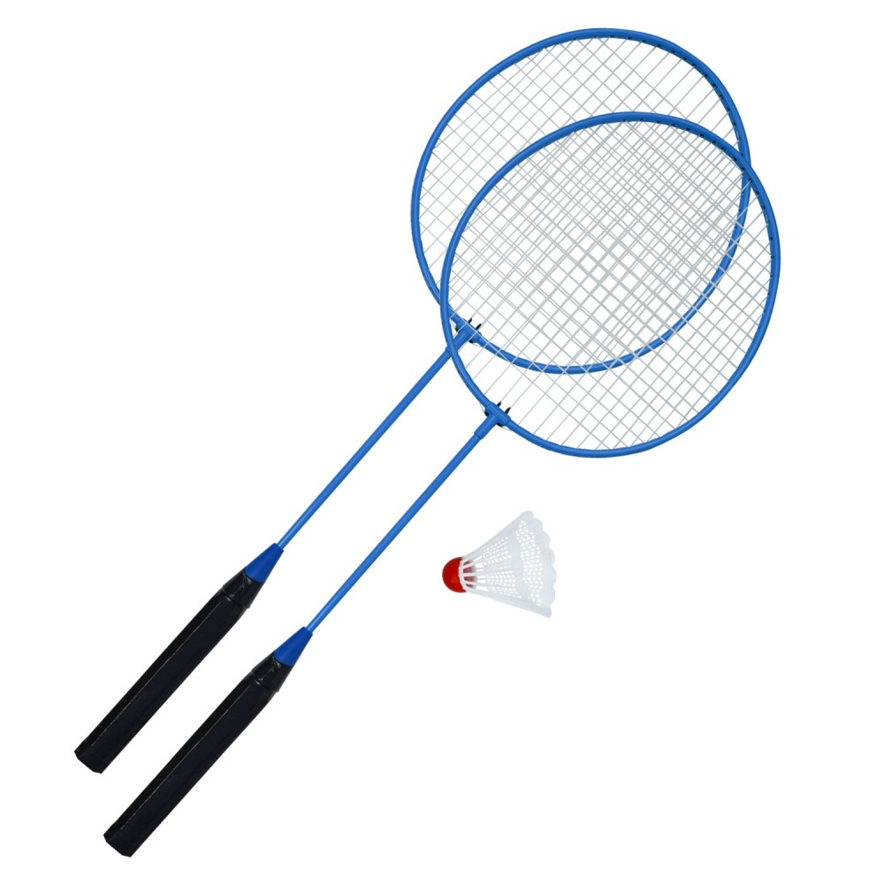
Yaz sporlardan bazıları
şunlardır :
Badminton
Basketbol
Futbol
Golf
Güreş
Okçuluk
Su sporları
Voleybol

Slide 11
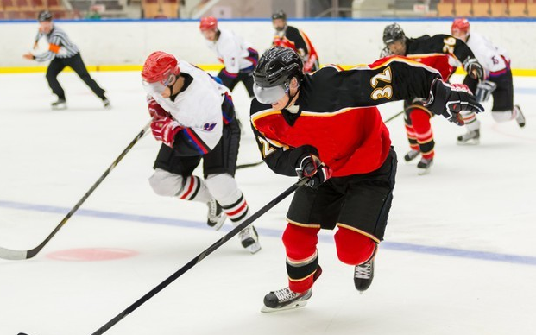
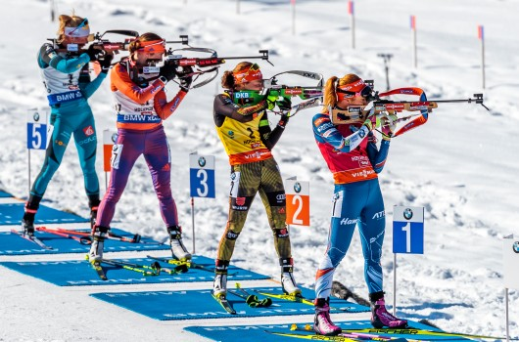
Kış sporlardan bazıları
şunlardır :
Biatlon
Kayakla atlama
Snowboard
Artistik buz pateni
Buz hokeyi
Sürat pateni

Slide 12
SON
Sunum bitmiştir!
Sunumu hazırlayan Teoman Ertürk
(Beden eğitimi için)

